Slide 1


Projektproposal Monster Tech Genesis
Präsentiert von A. Alia, V. Alhaidar, U. Farooq, R. Baron, D. Wörmann, L. Blase

Slide 2
Case Study
Genesis Studios ist ein kleines Entwicklungsstudio aus Minden. Das Unternehmen hat eine Marktlücke identifiziert und entwickelt entsprechend ein an Retro-Pokémon angelehntes Videospiel. Ein besonderer Fokus liegt auf der Außenpräsentation für Spieler, Kunden und Investoren. Hierzu wird eine visuell ansprechende Webseite bereitgestellt. Ebenso legt das Unternehmen Wert auf verschiedenste Monetarisierungsstrategien und klar definierte Geschäftsprozesse.
Monster Tech Genesis
Fiktives, rundenbasiertes Online-Kampfspiel. Angelehnt an die Pokémon Reihe. Relikte der Entwicklung befinden sich in der Datenbank. Es bildet das Hauptprodukt von Genesis Studios ab. Keine weitere Entwicklung im Sinne dieses Semesterprojekts.

Slide 3
Aufgabenverteilung
Entwicklung
A. Alia
V. Alhaidar
D. Wörmann
R. Baron
Planung
L. Blase
U. Farooq
Entwicklung & Dokumentation
alle
01.06.25
01.06.25
Implementierungsstrategie
ERD/PDM Änderung
PostgreSQL Migration
Geschäftsprozesse
Anforderungsanalyse
Lasten- & Pflichtenheft
Neue Beispieldaten
Geschäftsprozesse implem.
Stored Procedures
Projektdokumentation
Testing
Weitere Entwicklung
Applikation aufsetzen
Websitestruktur planen
Website UI Design
DB-Connector
1. Semesterhälfte
2. Semesterhälfte
1. Semesterhälfte

Slide 4
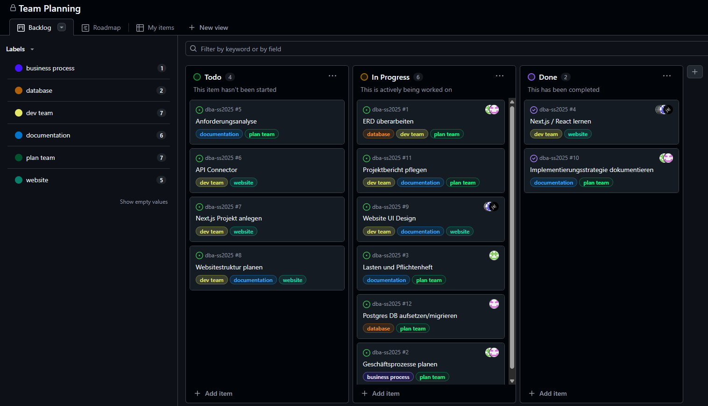
Teamorganisation

Slide 5
Lasten- & Pflichtenheft

Slide 6
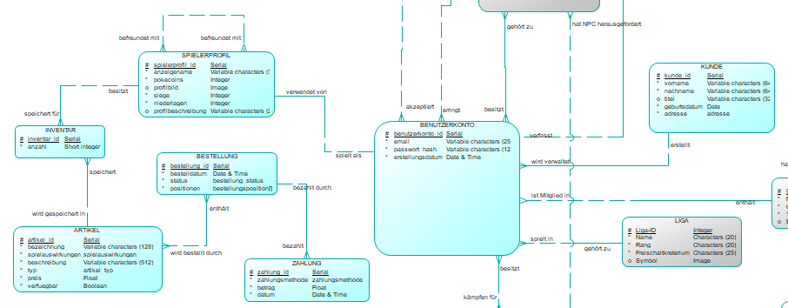
DB-Änderungen

Slide 7
Geschäftsprozesse

Slide 8


Vielen Dank
Kontaktieren Sie uns
Luca Blase
Planungsteam
luca_manuel.blase@hsbi.de
www.genesis-studios.de
www.monstertech-genesis.com

Slide 9
Projektarchitektur

